Slide 1
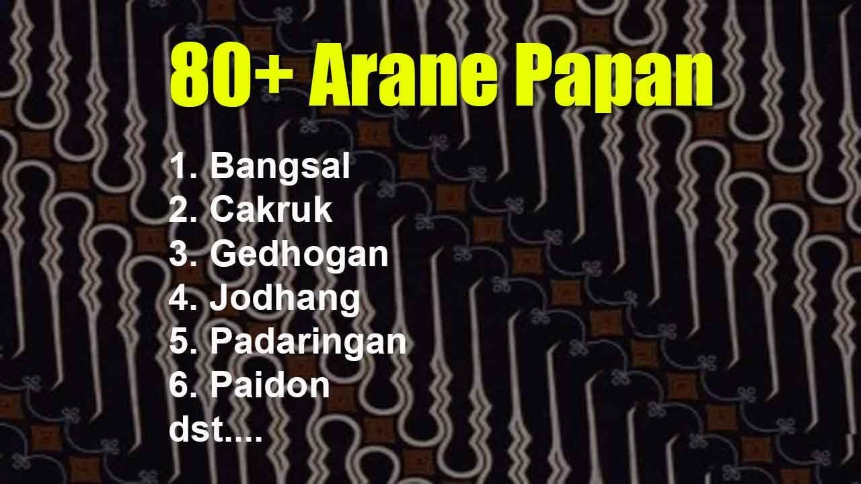
80+ Arane Papan Panggonan Kewan, Manungsa, Barang dalam bahasa Jawa
Kawruhbasa.com - Arane papan (bahasa Jawa) artinya nama sebuah tempat, baik tempat hewan, manusia maupun tempat meletakkan suatu barang. Masyarakat Jawa mengenal berbagai nama tempat yang terdengar unik khas, misalnya "kepis" papan kanggo wadhah iwak (tempat menaruh ikan), "pagupon" papan kanggo omah dara (rumah burung dara), dan lain-lain.
Dalam bahasa Indonesia juga dikenal nama tempat, seperti stasiun, terminal, alun-alun. Namun, sayangnya tidak ada nama tempat hewan.
Sedangkan dalam pelajaran bahasa Jawa, arane papan banyak ditanyakan. Untuk menjawab pertanyaan tersebut berikut akan kami tulis daftarnya.
Pelajari juga 73 Arane Tukang (nama pekerjaan) dalam bahasa Jawa dan artinya
80 arane papan (nama tempat)
Di bawah ini adalah daftar arane papan (nama tempat) baik tempat hewan, manusia, maupun barang.
Alun-alun: papan wujud plataran jembar sing mapan ing satengahing kutha (lapangan luas yang bertempat di tengah kota)
Babadan: palemahan sing wis dibabadi (tanah yang sudah dibersihkan tumbuhannya)
Balapan: papan kanggo mbalap (tempat untuk balapan)
Bale mangu: papan kanggo ngadili wong sing nyalahi hukum (tempat pengadilan terdakwa)
Bango: papan kanggo dodolan ana ing pasar (kios pasar)
Bangsal: panggonan kanggo nganakake pasamuan (balai pertemuan)
Bong: kuburane wong cina (makam orang cina)

Slide 2
Bothekan: papan kanggo wadhah bumbu utawa jamu (tempat untuk menaruh bumbu atau jamu)
Cakruk: omah cilik manggone pinggir dalan kampung biasane kanggo kumpul wong rondha (rumah kecil yang terletak di pinggir jalan kampung yang biasanya di gunakan untuk pos ronda)
Clunthang: papan kanggo wadhah jangkrik (tempat untuk menaruh hewan jengkerik)
Emper: papan ciut sing manggune ana ngarep omah (sebuah tempat yang terletak di depan rumah, biasa disebut teras)
Endhong: papan kanggo wadhah panah (tempat untuk menaruh anak panah)
Epok: papan wadhah kinang (wadah khas untuk peralatan dan perlengkapan menginang yang meliputi tempat kinang berikut kelengkapannya, seperti tempat sirih, tempat tembakau, alat pemakan kinang, alat pemotong pinang, dan tempat ludah)
Esong: papan omahe landhak (rumah landak)
Gayor: papan kanggo nggantung gong (tempat untuk menggantung gong)
Gedhogan: papan kanggo omah jaran (kandang kuda)
Glodhog: papan kanggo omah tawon (tempat yang sengaja dibuat manusia untuk rumah lebah)
Gowok: papan omahe manuk glathik (rumah burung gelatik)
Gredhu: papan kanggo njaga kampung (tempat atau pos untuk menjaga keamanan kampung)
Grobog: papan kanggo nyimpen panganan (tempat untuk menyimpan makanan/lemari makan)
Gubug: papan kanggo tunggu manuk ing sawah (saung tempat menunggu padi di sawah)
Gudhang: papan kanggo nyimpen bawang (tempat untuk menyimpan berbagai macam barang)
Gupit mandragiri: gendhong kanggo turu (tempat/gedung untuk tempat tidur)
Iyan: wadah kanggo ngeler sega (tempat untuk meletakka nasi sehabis dimasak agar cepat dingin)
Jedhing: papan kanggo adus (kamar mandi)
Jodhang: papan kanggo wadhah panganan sing nggawane kudu dipikul (tempat untuk membawa makanan yang membawanya harus dipikul)
Jun: papan kanggo wadah banyu (tempat air)
Kepis: papan kanggo wadhah iwak loh, biasane kanggo wong sing lagi mancing (tempat untuk wadah ikan biasanya digunakkan oleh orang memancing)
Kombong: papan kanggo ngandhangake pitik, bebek, utawa banyak (kandang ayam, bebek, dan sejenis unggas lainnya)
Koplakan: papan kanggo leren grobak, dhokar lan kreta (tempat untuk beristirahat gerobak, delman, dan kereta kuda)
Krangkeng: papan kanggo ngandangake macan (kandang harimau)
Kranji/pranji: papan kanggo ngurung pitik (tempat untuk mengurung ayam)
Kuncung: omah cilik sing manggone ana ngarepe pendhapa (rumah kecil di depan pendapa)
Kurungan: papan kanggo ngurung manuk (tempat untuk mengurung burung)
Leng: papan omahe semut (rumah semut)
Langgar: papan kanggo shalat lan ngaji, umume ukuran luwih cilik katimbang mejid (tempat untuk beribadah, namun ukurannya lebih kecil jika dibandingkan masjid)
Lumbung: papan kanggo nyimpen pari (tempat untuk menyimpan padi)
Padaringan: papan kanggo nyimpen beras (tempat untuk menyimpan beras)
Padhepokan: papan daleme pendhita (rumah resi/begawan yang biasanya berada ditempat yang sepi seperti gunung atau bukit)
Paga: papan kanggo nympen grabah (tempat untuk menyimpan barang gerabah, seperti kwali, kendhil, lemper, dll)
Pagupon: papan kanggo omah dara (tempat untuk rumah burung dara)
Patehan: papan kanggo nggawe wedang wong duwe gawe (tempat untuk membuat minuman orang punya hajat di kampung)

Slide 3
Papon: papan kanggo madhahi injet (tempat untuk meletakkan kapur sirih)
Paidon: papan kanggo wadhah idu (tempat meludah)
Pakunjaran: papan kanggo ngunjara wong kang salah mungguhing ukum (tempat untuk menghukum orang yang salah menurut hukum yang berlaku)
Panepen: papan kanggo nepi (tempat untuk menyepi atau bersemedi)
Pasetian: papan kanggo nyingkirake wong kang kaluputan (tempat untuk orang yang bersalah)
Payudan: papan kanggo perang (tempat untuk perang)
Pagagan: papan kang ditanduri pari gaga (tempat yang ditanami pari jenis gaga)
Paestren: papan sing manggone cedhak omah ditanduri jejanganan (tempat di dekat rumah yang ditanami sayur-sayuran)
Pegajih: tegal utawa sawah sing kedadeyan saka waleding kali (ladang atau sawah yang terjadi karena mengumpulnya tanah dikali akibat erosi)
Pakebonan: palemahan jembar ditanduri wit-witan (tanah lapang yang ditanami pepohonan)
Palataran: papan rata sing ana ngarep omah (tempat lapang di depan rumah)
Pamulangan: papan kanggo mulang (tempat untuk mendidik siswa)
Pacrabakan: panggone pandhita mulang wuruk (tempat Sang Resi mendidik siswa- siswanya)
Pandhapa/pendhapa: omah sing manggone ana ing ngarep kanggo nemoni tamu (tempat di rumah yang biasa digunakan untuk menerima tamu)
Pasanggrahan: papan kanggo tetirah sing manggone ana lereng gunung (tempat untuk menyepi yang bertempat di lereng gunung)
Pawon: papan kanggo olah-olah (tempat untuk memasak)
Pantisari: omah setengah petamanan (rumah setengah taman)
Pasar: papan tinemune wong adol lan sing tuku (tempat bertemunya penjual dan pembeli untuk melakukan transaksi jual beli)
Pesantren: papan kanggo para santri ngudi kawruh agama islam (tempat para santri menuntut ilmu agama islam)
Pesisir: papan sing manggone ana ing pinggir segara (sebuah tempat di pinggir laut biasa disebut pantai)
Pinihan: papan kanggo nandur winih, umume winih pari (tempat untuk menanam benih, umumnya padi)
Plangkan: papan kanggo wadhah tumbak (tempat untuk mewadahi tombak)
Pendhok, warangka: wadhah keris
Seton: wadhah trasi
Setasiun: pelemerane sepur (tempat istirahat/berhenti kereta api)
Sentren: sawah ing pinggire kali (sawah yang terletak di tepi sungai)
Susuh: omahe manuk (sarang burung)
Tobong: papan kanggo ngobong gendheng utawa bata (tempat untuk membakar genting atau bata) merah
Tala: omah tawon (rumah lebah)
Talun: tegal ing pagunungan (ladang di pegunungan)
Tambak: panggonan kanggo ngingu iwak, (tempat untuk memelihara ikan)
Tegal: palemahan sing ditanduri palawija (tanah yang ditanami palawija)
Tulang: luwengan cilik kanggo adu jangkrik (tempat untuk mengadu jengkerik)
Petarangan: papan kanggo ngendhog pitik (tempat untuk bertelur ayam, bebek, angsa, dan sejenisnya)
Pragen: papan kanggo wadhah bumbu (tempat untuk meletakkan bumbu dapur)
Rong: papan omahe ula utawa yuyu (rumah ular atau kepiting)
Slepan: papan kanggo wadhah rokok/mbako (tempat untuk rokok atau tembakau)
Sudhung: papan omahe celeng (rumah babi hutan)

Slide 4
Pelajari juga 159 Arane Uwit, Godhong, Kembang, Pentil, Woh wohan, lan Isine dalam bahasa Jawa
Mapane ana ing
"Mapane ana" ing artinya "tempatnya di". Orang Jawa mempunyai istilah tertentu terhadap barang yang dibiasanya diletakkan pada tempat tertentu. Contohnya sebagai berikut:
Ali-ali: mapane ing driji
Binggel: mapane ana ing sikil
Cripu/trumpah: mapane ana ing sikil
Cundhuk mentul: mapane ana ing gelung
Gelang: mapane ing lengen
Gelungan: mapane ana ing sirah mburi
Jamang: mapane ana ing sirah
Jubah: sandhangane para wiku, kyai
Kalung: mapane ana ing gulu
Kelat bau: mapane ana ing lengen kemejan
Liontin: mapane ana ing kalung
Makutha: mapane ana ing sirah
Peniti: mapane ana ing kebayak
Rimong: mapane ana ing pundhak
Pelajari juga 52 Arane Kembang bahasa Jawa, Manfaat, dan penggunaannya di jaman modern
Demikian yang dapat kami sampaikan mengenai contoh arane papan, semoga dapat menuai manfaat bagi anda yang membutuhkannya. Selalu kunjungi Kawruh Basa untuk mendapatkan update terbari artikel seputar pembelajaran bahsa Jawa, atau ikuti kami di Google News

